Slide 1
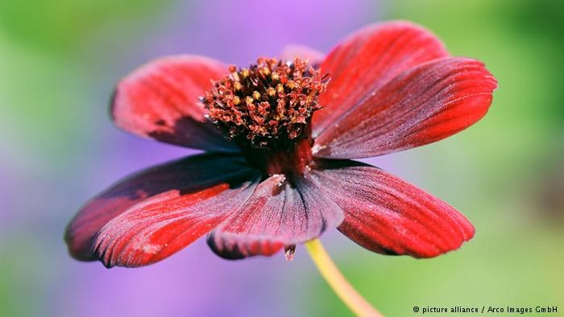
স্বাগতম শিক্ষার্থীবৃন্দ

Slide 2
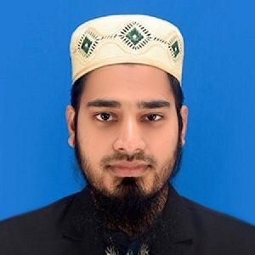

শিক্ষক পরিচিতি
পাঠ পরিচিতি
শ্রেণি: আলিম ১ম
বিষয়ঃ আরবি ১ম পত্র
মোঃ শাহাদাত হোসেন
প্রভাষক(আরবি)
বরুড়া সুন্নিয়া কামিল মাদ্রাসা

Slide 3
عنوان الدرس
الصف : العاشر
المادة : اللغة العربية الاتصالية
الوحدة : الوحدة الاولى
الدرس : الدرس الأول
التاريخ : 28/03/2026م

Slide 4
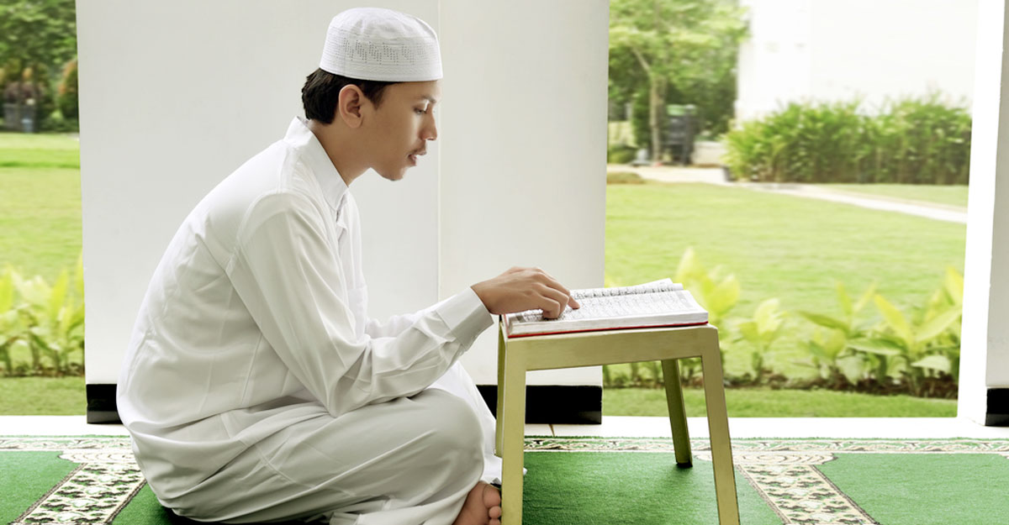
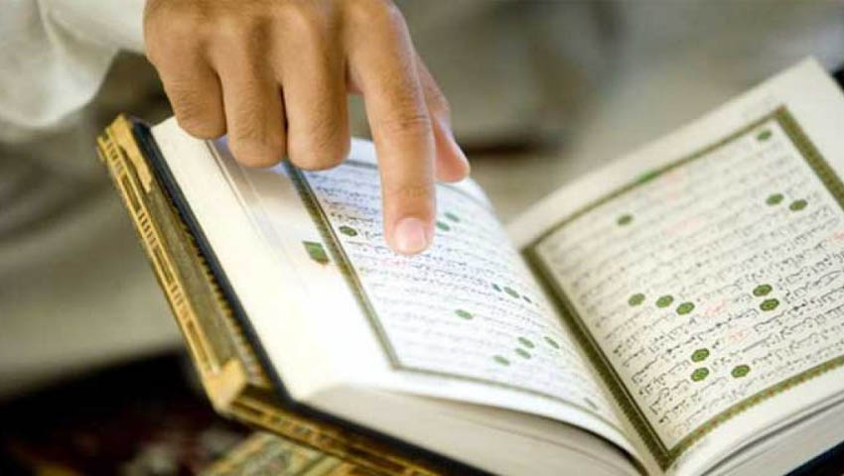

ইখলাসের সাথে ইবাদাত-
ইখলাসের সাথে ইবাদাত-
ইখলাস ছাড়া কোন ইবাদত আল্লাহর নিকট কবুল হয়না?
আবাদতে ইখলাস
Notes:
এই স্লাইডটিতে শিক্ষক শিক্ষার্থীদের প্রশ্নোত্তরের মাধ্যমে পাঠঘোষণা করবেন ।

Slide 5

চলো একটি ভিডিও দেখি

Slide 6

পাঠের বিষয়
প্রথম অধ্যায়: ইবাদাতুল্লাহিল ইখলাস

Slide 7
শিখনফল
পাঠ শেষে শিক্ষার্থীরা...
◊
উদ্দিপকের অনুবাদ কেরতে পারবে
◊
উদ্দিপকের প্রশ্নে উত্তর দিতে পারবে।

Slide 8
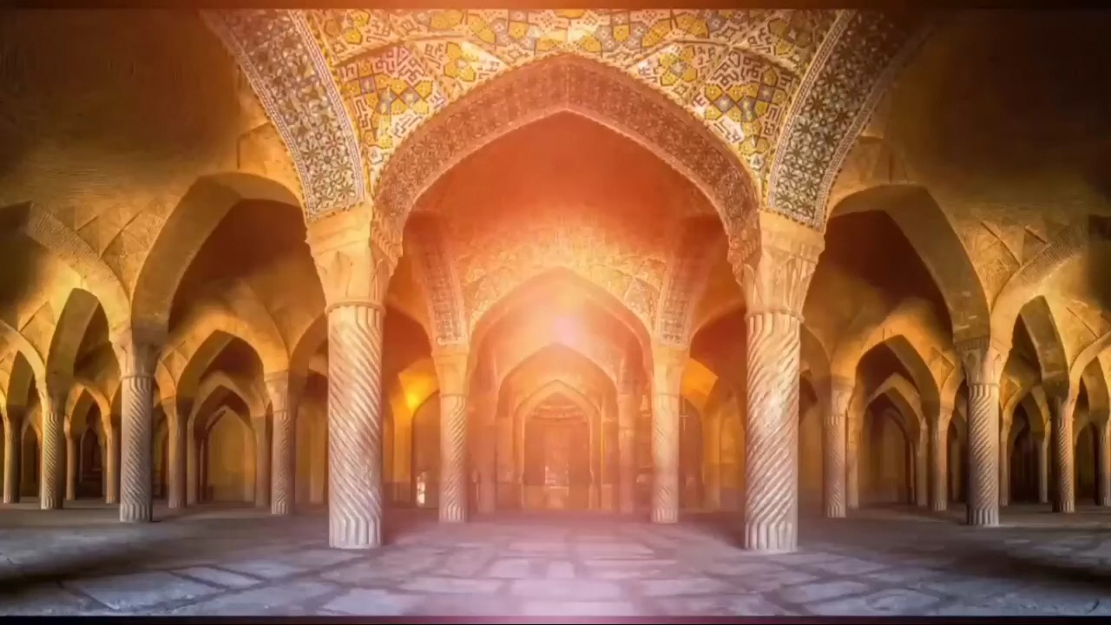
শিখণ শিখানো কার্যাবলী

Slide 9
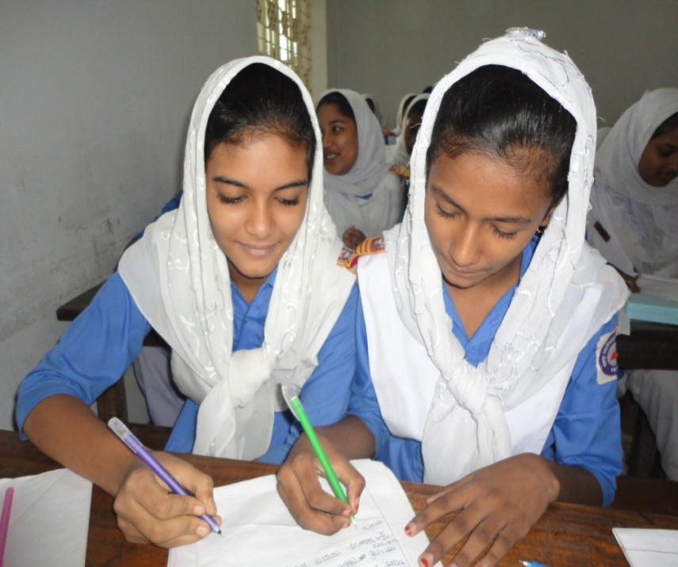
জোড়ায় কাজ
ভিডিওটিতে কী দেখলাম তা বর্ণনা কর।

Slide 10
শিখন ফল
আরবি ইবারত পড়?
আবারতের অর্থ বল?
ইখলাস কি?

Slide 11

বাড়ির কাজ
◊উদ্দিপক থেকে ১০টি মাজির সিগা
বের করে ফেলে মুজারেতে রুপান্তর
করে আনবে।
Notes:
বাড়ির কাজ হিসাবে দেয়া বিষয়টি বিশ্লেষণ করে শিক্ষার্থীদের স্পষ্ট ধারণা দেয়া যেতে পারে- যা শিক্ষার্থীদের সঠিক উত্তর লিখতে সহায়তা করবে ।

